Slide 1
Международный арктический научно-образовательный центр на архипелаге Шпицберген
БАРЕНЦБУРГ, 2023 г.

Slide 2
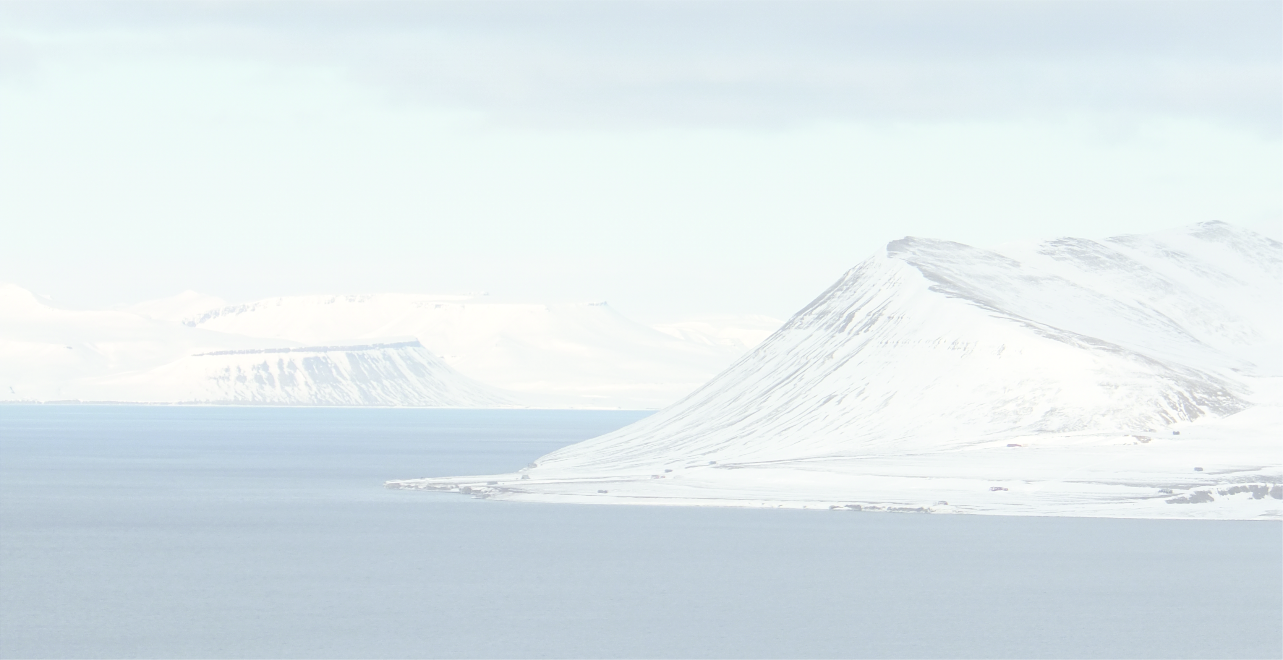
ФГУП «Государственный трест «Арктикуголь»
Трест «Арктикуголь» является головной организацией, осуществляющей экономическую деятельность Российской Федерации на архипелаге Шпицберген.
1923 г. – Объединение «Северолес» покупает часть акций общества «Англо-Русский Грумант».
1925 г. –. Создается акционерное общество «Русский Грумант» с правлением в Москве.
1927 г. – АО «Русский Грумант» приобретает у шведской компании участок Гора Пирамида.
1931 г. – Объединение «Союзлеспром» покупает права на предприятие «Грумант».
7 октября 1931 г. – Организовывается трест «Арктикуголь», которому передаются все имущество, права и обязанности Советского Союза на Шпицбергене.
1932 г. – Трест «Арктикуголь» приобретает Рудник «Баренцбург». В результате этого трест стал собственником четырех земельных участков общей площадью 251 кв. км, на которых расположены три крупных каменноугольных месторождения «Грумантское», «Гора Пирамида» и «Баренцбургское».
1935 г. – Советский Союз присоединяется к Парижскому договору о Шпицбергене 1920 г.

Slide 3
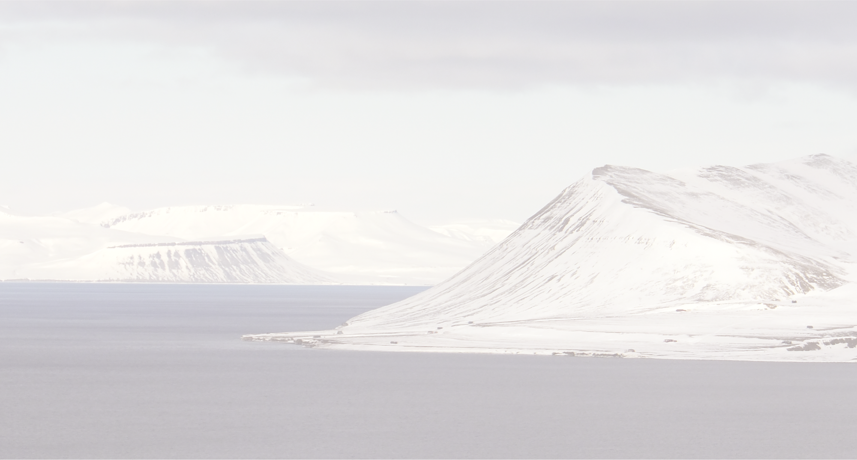
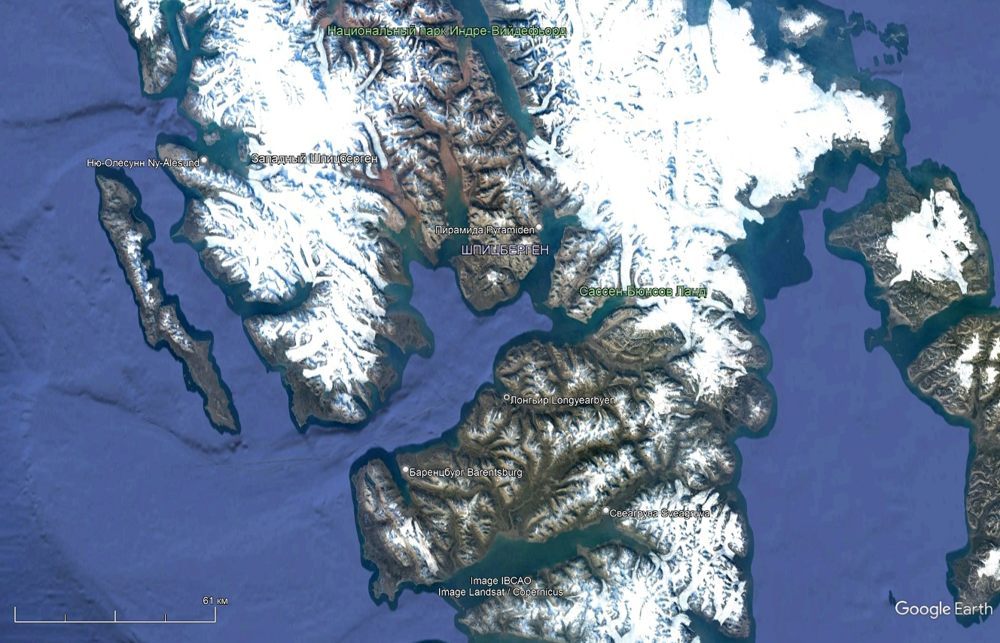
Научные организации на Шпицбергене
МНОЦ
Ny-Alesun
v
NyARS
Piramiden
Longyearbyen
UNIS
Grumant
Barentsburg
РНЦШ

Slide 4
Международный научно-образовательный центр на архипелаге Шпицберген
Концепция создания Центра разработана ФГУП «ГТ «Арктикуголь» в соответствии с протокольным поручением Заместителя Председателя Правительства – полномочного представителя Президента РФ в Дальневосточном Федеральном округе Ю.П.Трутнева от 14 апреля 2023 г., представлена в Минвостокразвития РФ и согласована с Минобрнауки РФ, МИД РФ, Минприроды РФ и Росгидрометом.
Правовую основу создания Центра составляют указы Президента Российской Федерации от 05.03.2020 № 164 «Об Основах государственной политики Российской Федерации в Арктике на период до 2035 года», от 26.10.2020 № 645 «О Стратегии развития Арктической зоны Российской Федерации и обеспечения национальной безопасности на период до 2035 года», Стратегия российского присутствия на архипелаге Шпицберген до 2030 года, утвержденная распоряжением Правительства Российской Федерации от 18.04.2020 № 1083-р и распоряжение Правительства Российской Федерации от 02.09.2014 № 1676-р.
.

Slide 5
Основной целью организации Центра является создание возможностей для сотрудничества стран БРИКС, ШОС и других заинтересованных дружественных стран в области комплексного изучения геосфер Земли в Арктическом регионе и подготовки высококвалифицированных научных кадров с использованием территории российского присутствия на архипелаге Шпицберген как высокотехнологичной исследовательской площадки.
Центр создается как консорциум независимых научно-исследовательских и научно-образовательных учреждений и организаций стран- участниц и будет включать в себя научно-исследовательский комплекс и арктический образовательный центр.

Slide 6
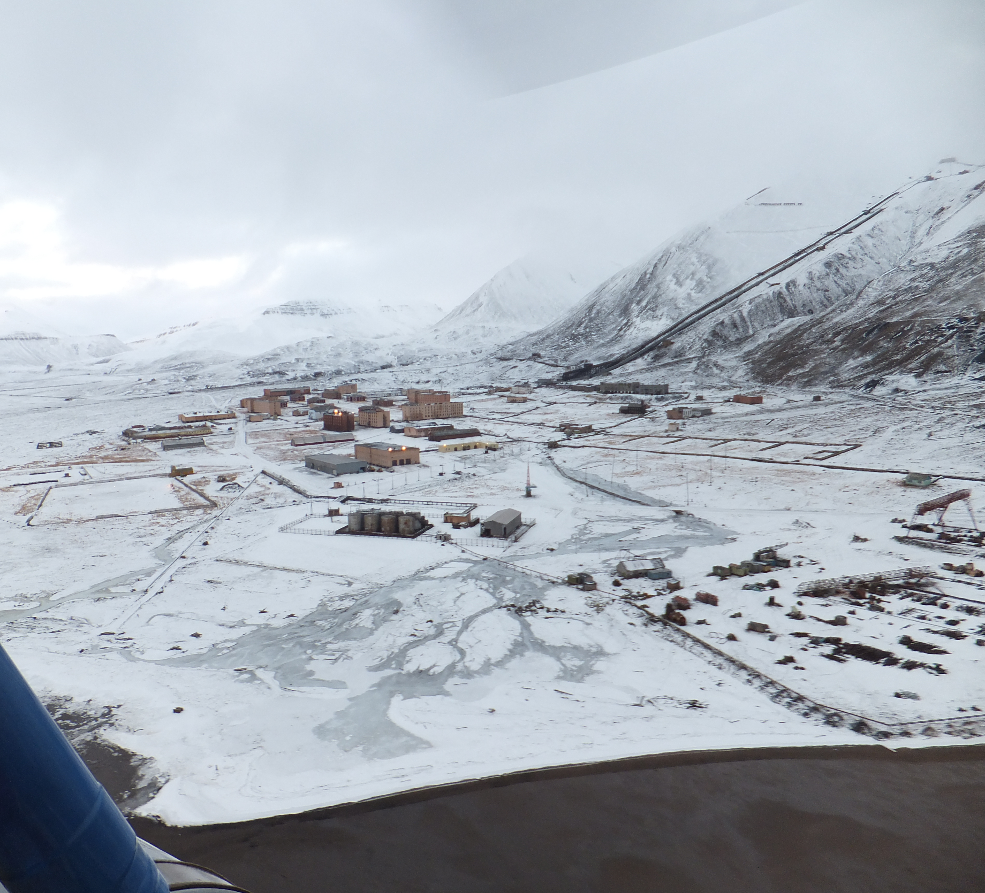
Оптимальным местом для размещения центра является п. Пирамида, законсервированный в 1998 г

Slide 7
Структура Центра
Управляющий Совет
МНОЦ-Ш
Секретариат
Научно-исследовательский комплекс
Научный Совет
Образовательный Совет
Арктический образовательный центр
Единый логистический оператор

Slide 8
Основные направления исследований:
климатические исследования;
атмосферные исследования;
геолого-геофизические исследования;
геофизика внешних геосфер, исследование космической погоды;
гляциология и динамика ледников, исследования вечномерзлых грунтов;
биологические исследования;
экология и загрязнение;
морские исследования;
этно-гуманитарные исследования;
историко-культурные исследования;
медико-биологические исследования;
палеогеографические исследования;
вопросы экономического сотрудничества дружественных стран и Российской Федерации в Арктике.

Slide 9
Международное сотрудничество в рамках центра будет осуществляться на двусторонней и многосторонней основе в соответствии с объединенной научной Программой, утверждаемой Научным советом, включающим представителей научных и образовательных учреждений, входящих в состав Центра.
Научно-исследовательская инфраструктура Центра будет включать в себя системы наблюдений и обработки данных, принадлежащих участникам консорциума. Для реализации ряда научных и образовательных проектов будет создан Центр коллективного пользования научным и технологическим оборудованием
В рамках Центра планируется организация образовательной деятельности в форме сетевых образовательных программ, отдельных модулей, курсов, краткосрочных программ (летних и зимних школ), стажировок и т.д. с использованием научной инфраструктуры Центра.
Научная деятельность участников консорциума согласуется в соответствии с порядком, определяемым уполномоченными органами Королевства Норвегия.

Slide 10
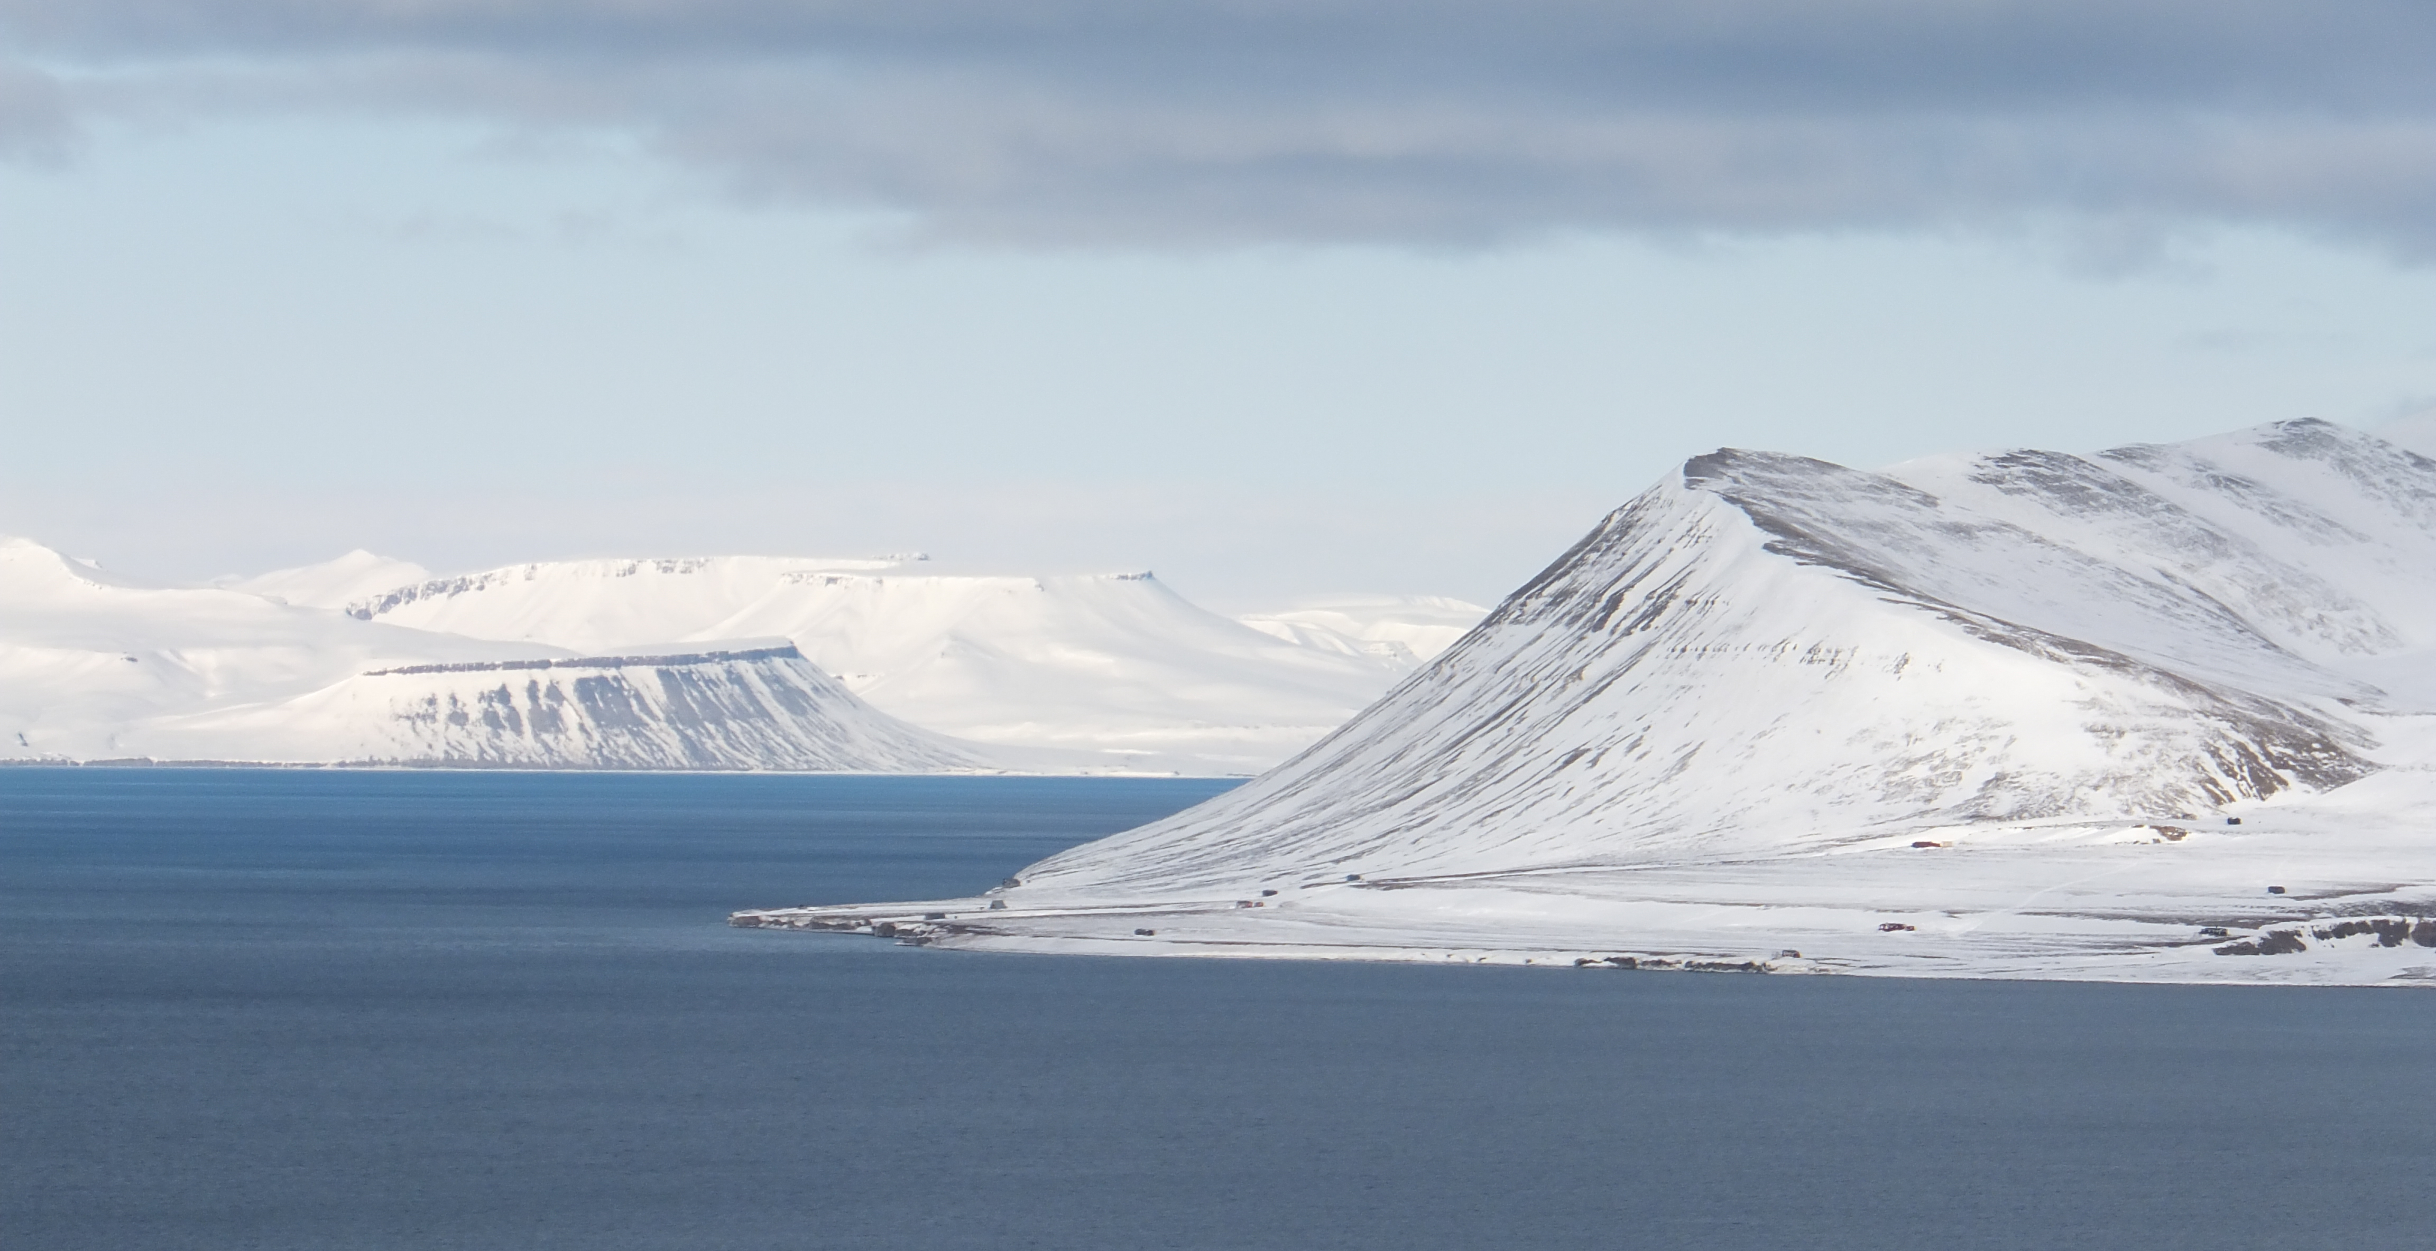
Спасибо за внимание!

